Slide 1
BS본부 신입사원 교육자료
2020.11

Slide 2
순서
교육 개요
개발 환경
구축 가이드
프로세스 정의
ERD
화면설계서

Slide 3
1. 교육 개요
◆ 교육 대상
BS본부의 신입사원
◆ 교육 기간
3~4주 정도의 기간이 필요하며 현장의 환경에 따라 가감한다.
◆ 교육 목표
신입사원들을 대상으로 현장에서 사용중인 개발환경을 토대로
간단한 쇼핑몰 환경을 추축해봄으로써 현장에서 즉시 필요한
DB운용과 화면 설계/분석 그리고 화면UI 구축에 대한 기본적인
기술을 습득한다.

Slide 4
2. 개발 환경
◆ 현대 의왕연구소 프로젝트
UI : NEXACRO
DB : ORACLE
FRAMEWORK : FSP
WAS : TOMCAT
◆ 본사
UI : NEXACRO
DB : ORACLE(오라클 SQL 기준)
FRAMEWORK : SPRING BOOT
WAS : TOMCAT
그 외 : MYBATIS

Slide 5
3. 구축 가이드
◆ 구축 환경 구성시 참조사항
1. 현대 프로젝트의 경우 AutoOne 개발 환경을 구축한다.
(AutoOne 개발환경 구축 문서 참조)
2. AutoOne 개발 환경 및 디자인 탬플릿 표준을 준수한다.
3. DB Query의 경우 기본으로 Oracle 쿼리구분을 사용한다.
4. 본사의 경우 UI표준으로 nexacro platform 14 Self Study를 참조한다.
(tobesoft 개발지원 홈페이지 참조)
5. 화면 설계를 충분히 분석 후 개발을 진행한다.
◆ 개발환경 구축 가이드
본사인 경우
본인 PC에 oracle 설치 후 “oracle_sample_script” 구성.
(우측 ZIP 이미지 더블클릭하여 다운로드 후 drop → schema → data 순으로 실행)
NEXACRO 설치
Spring+tomcat 설치
의왕연구소인 경우
의왕연구소 개발환경 구성
담당 PM에게 테스트할 시스템 계정정보 확인 -> “oracle_sample_script” 구성.
(OJT 완료후 삭제)

Slide 6
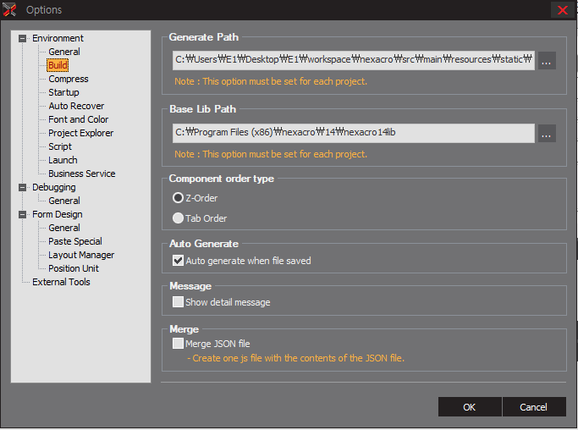
3. 구축 가이드
NEXACRO Build Path 설정
Tools → Options → Environment → Build → Generate Path 설정
자신의 프로젝트 경로\E1\workspace\nexacro\src\main\resources\static\

Slide 7
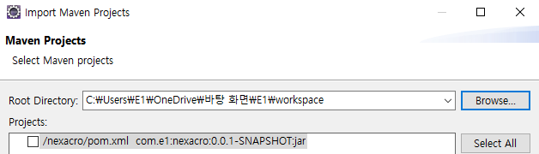
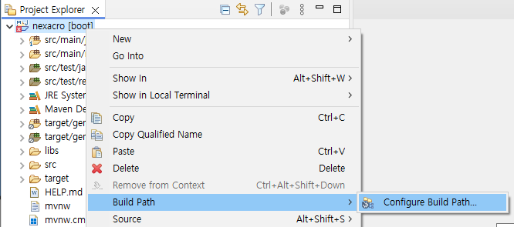
3. 구축 가이드
Eclipse Build Path 확인
Eclipse에 Maven Project Import 후
자신의 프로젝트 경로
프로젝트 이름 우클릭 → Build Path → Configure Build Path… 클릭

Slide 8
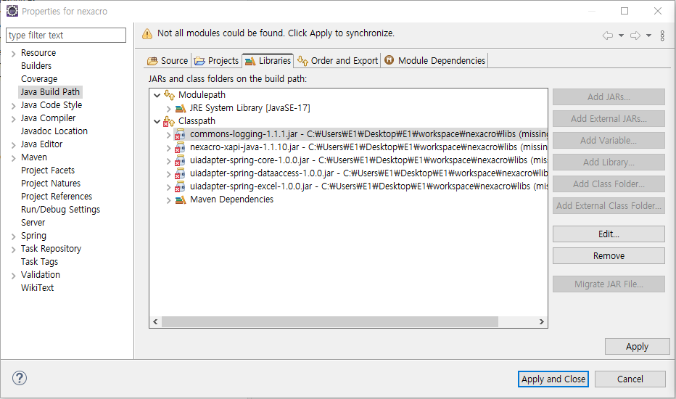
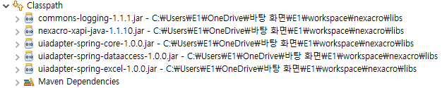
3. 구축 가이드
Eclipse Build Path 확인
아래 .jar 파일들이 에러인 경우
Libraries에서 에러 파일 클릭 → Edit → 자신의 프로젝트 경로\E1\workspace\nexacro\libs 에서 각 파일명과 일치하는 경로 설정 → Apply and Close
수정 후

Slide 9
3. 구축 가이드
Eclipse Web Resource 경로 설정
nexacro/src/main/java/com/e1/nexacro/config/WebAppConfig.java
Nexacro에서 생성한 Project 이름에 맞게 경로 수정
// Web Resource 경로 설정
@Override
@Order(Ordered.HIGHEST_PRECEDENCE + 2)
public void addResourceHandlers(ResourceHandlerRegistry registry) {
registry.addResourceHandler("/Base/**").addResourceLocations("classpath:/static/testProject/Base/");
registry.addResourceHandler("/Main/**").addResourceLocations("classpath:/static/testProject/Main/");
registry.addResourceHandler("/_ theme_/**").addResourceLocations("classpath:/static/testProject/_theme_/");
registry.addResourceHandler("/nexacro14lib/**").addResourceLocations("classpath:/static/testProject/nexacro14lib/");
registry.addResourceHandler("/*.json").addResourceLocations("classpath:/static/testProject/");
registry.addResourceHandler("/*.html").addResourceLocations("classpath:/static/testProject/");
registry.addResourceHandler("/*.js").addResourceLocations("classpath:/static/testProject/");
}
Eclipse DB 연결정보 확인
nexacro/src/main/resources/application.properties
# 설정한 DB 정보와 동일하게 수정
spring.datasource.url=jdbc:log4jdbc:oracle:thin:@localhost:1521:xe
spring.datasource.username=DB계정
spring.datasource.password=비밀번호

Slide 10
3. 구축 가이드
참고사항
넥사크로에서 작성한 코드가 웹 브라우저에 적용되지 않는 경우
브라우저의 캐시 삭제 (설정 → 개인 정보 보호 및 보안 → 인터넷 사용 기록 삭제 → 캐시 데이터 삭제)
또는, Eclipse에서 Project → Clean → Clean 클릭 후 재실행
넥사크로 라이센스가 만료된 경우
TOBESOFT 홈페이지
홈 → LICENSE → nexacro 14 → 신청하기 → 메일 확인하여 적용 안내에 따라 진행

Slide 11

4. 프로세스 개념도
구축 시스템
직원 정보
창고 정보
상품 정보
주문
고객정보
담당자
상품정보
현황
고객
login

Slide 12
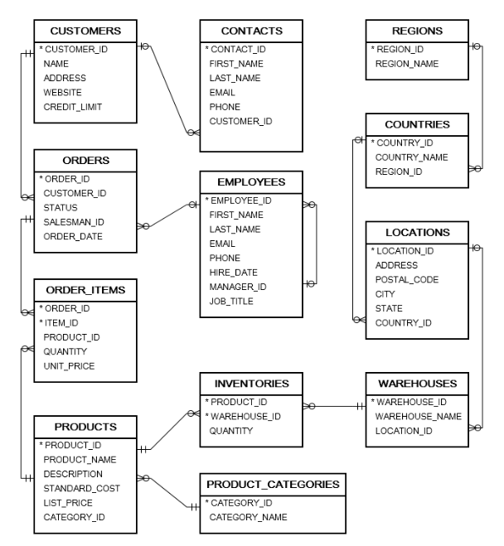
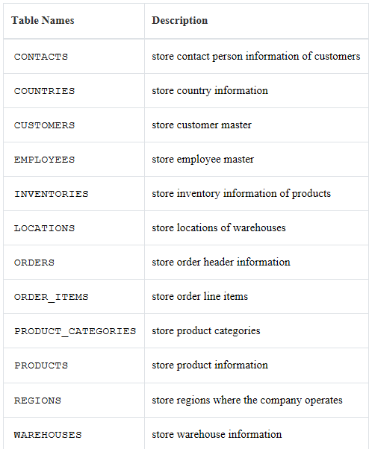
5. ERD 1
ERD
테이블 목록

Slide 13
5. ERD 2
테이블 명세 1
PRODUCT_CATEGORIES
CATEGORY_ID_ID number
CATEGORY_NAME VARCHAR2( 255 ) NOT NULL
PRODUCTS
PRODUCT_ID NUMBER
PRODUCT_NAME VARCHAR2( 255 ) NOT NULL,
DESCRIPTION VARCHAR2( 2000 )
STANDARD_COST NUMBER( 9, 2 )
LIST_PRICE NUMBER( 9, 2 )
CATEGORY_ID NUMBER NOT NULL -- FK
CONSTRAINT NAME : FK_PRODUCTS_CATEGORIES
CUSTOMERS
CUSTOMER_ID NUMBER
NAME VARCHAR2( 255 ) NOT NULL,
ADDRESS VARCHAR2( 255 )
WEBSITE VARCHAR2( 255 )
CREDIT_LIMIT NUMBER( 8, 2 )
CONTACTS
CONTACT_ID NUMBER
FIRST_NAME VARCHAR2( 255 ) NOT NULL,
LAST_NAME VARCHAR2( 255 ) NOT NULL,
EMAIL VARCHAR2( 255 ) NOT NULL,
PHONE VARCHAR2( 20 ) ,
CUSTOMER_ID NUMBER ,-- FK
CONSTRAINT NAME : FK_CONTACTS_CUSTOMERS
ORDERS
ORDER_ID NUMBER
CUSTOMER_ID NUMBER( 6, 0 ) NOT NULL, -- FK
STATUS VARCHAR( 20 ) NOT NULL ,
SALESMAN_ID NUMBER( 6, 0 ) , -- FK
ORDER_DATE DATE NOT NULL ,
CONSTRAINT NAME : FK_ORDERS_CUSTOMERS
CONSTRAINT NAME : FK_ORDERS_EMPLOYEES
ORDER_ITEMS
ORDER_ID NUMBER( 12, 0 ) , -- FK
ITEM_ID NUMBER( 12, 0 ) ,
PRODUCT_ID NUMBER( 12, 0 ) NOT NULL , -- FK
QUANTITY NUMBER( 8, 2 ) NOT NULL ,
UNIT_PRICE NUMBER( 8, 2 ) NOT NULL ,
CONSTRAINT NAME : PK_ORDER_ITEMS
CONSTRAINT NAME : FK_ORDER_ITEMS_PRODUCTS
CONSTRAINT NAME : FK_ORDER_ITEMS_ORDERS
INVENTORIES
PRODUCT_ID NUMBER( 12, 0 ) , -- FK
WAREHOUSE_ID VARCHAR2( 255 ) , -- FK
QUANTITY NUMBER( 8, 0 ) NOT NULL,
CONSTRAINT NAME : PK_INVENTORIES
CONSTRAINT NAME : FK_INVENTORIES_PRODUCTS
CONSTRAINT NAME : FK_INVENTORIES_WAREHOUSES

Slide 14
5. ERD 3
테이블 명세 2
REGIONS
REGION_ID NUMBER
REGION_NAME VARCHAR2(50 ) NOT NULL
COUNTRIES
COUNTRY_ID CHAR(2)
COUNTRY_NAME VARCHAR2(40) NOT NULL
REGION_ID NUMBER
CONSTRAINT NAME : FK_COUNTRIES_REGIONS
LOCATIONS
LOCATION_ID NUMBER , -- FK
ADDRESS VARCHAR2(255) NOT NULL ,
POSTAL_CODE VARCHAR2(20)
CITY VARCHAR2(50)
STATE VARCHAR2(50)
COUNTRY_ID CHAR(2)
CONSTRAINT NAME : FK_LOCATIONS_COUNTRIES
WAREHOUSE
WAREHOUSE_ID VARCHAR2( 255 ) ,
WAREHOUSE_NAME VARCHAR2( 255) ,
LOCATION_ID NUMBER(12,0) , -- FK
CONSTRAINT NAME : FK_WAREHOUSES_LOCATIONS
EMPLOYEES
EMPLOYEE_ID NUMBER NOT NULL ,
FIRST_NAME VARCHAR2(100)
LAST_NAME VARCHAR2(100)
EMAIL VARCHAR2(200)
PHONE VARCHAR2(100)
HIRE_DATE DATE
MANAGER_ID VARCHAR2(50)
JOB_TITLE VARCHAR2(200)
ATTC_FIL_ID VARCHAR2(60)

Slide 15
6. 화면 설계서
관리자용
1) 직원 목록 및 등록
2) 창고 목록 및 등록
3) 재고 목록 및 등록
4) 상품별 현황
고객용
1) 상품목록 및 주문 화면

Slide 16

6.1.1 화면 설계서 – 관리자용
직원 목록 및 관리
직원목록을 나타낸다. 직원상세/수정/등록 팝업을 호출한다. 검색조건 - 이름 : editbox - 고용일 : from – to (calendar) - 관리자 : combox (관리자명) 2. 목록 - 고용일 : yyyy-mm-dd - 그리드(이름) 더블클릭 -> 수정 팝업 - 화면 정렬 : 관리번호 순 3. 등록버튼 - 직원등록화면 4. 조회버튼 - 목록 조회 5. 엑셀버튼 - 의왕연구소에 한해 엑셀버튼구현. 6. 초기화버튼 - 검색조건 초기화 - 고용일은 2016-01-01 ~ 현재날짜로 초기화 7. 이름 링크표시
상세내용
▣ 직원 목록
조회
등록
엑셀
이름
고용일
-
관리자
-전체-
▼
관리번호 | 직책 | 이름 | EMAIL | 고용일 | 관리자명
16
Notes:
연관 테이블명 :
EMPLOYEES
관리자명 : FUNCTION 구현 FN_MAN_NM(EMPLOYEE_ID)
* Validation
고용일(1900-01-01 이전 입력 금지)
그리드에서 팝업을 호출할 경우, 해당 열은 손가락 모양의 커서로 변경 (다른 화면도 동일)

Slide 17
6.1.2 화면 설계서 – 관리자용
직원 등록/수정
목록에서 등록버튼을 클릭하거나,목록을 더블클릭하여 수정화면으로 팝업이 열린다. 등록화면 -직원등록 타이틀 -저장 버튼 활성화 -삭제 버튼 비활성화 수정화면 -직원수정 타이틀 -수정 버튼 활성화 -삭제 버튼 활성화 4. [등록화면]일 경우 비활성화 - 관리번호 [수정화면]일 경우 -관리번호 -고용일 5. 이름 Editbox에 값이 없을 때 백그라운드 텍스트로 firstname, lastname을 보여주게한다. 6. 조회시 직책이 PRESIDENT이면 관리자를 비활성화 하고, PRESIDENT가 아니면 리스트에서 PRESIDENT를 없앤다. 7. 등록/수정창은 한 화면에서 같이 사용
상세내용
▣ 직원 등록/수정
삭제
저장
수정
관리번호
관리자
-선택-
▼
이름
First name
Last name
직책
-선택-
▼
EMAIL
@
-선택-
▼
고용일
PHONE
file upload
17
Notes:
연관 테이블명 :
EMPLOYEES
* 신규 저장시 시퀀스 생성하여 저장한다.
시퀀스 명 : 시스템코드_SEQ_BS_EMPID (초기값 200 부턴 1 증가)
* file upload : 현대의 경우 dextupload 를 통해 (zcmafile 테이블사용) 이미지파일/문서파일 업로드 ATTC_FIL_ID 컬럼사용
관리자 콤보 : 전체직원목록을 가져온다. (첨부파일 ID : 테이블명_날짜)
* Validation
관리자,이름,직업,email,직책.고용일, phone 필수 값 처리
수정 시 데이터 변경사항 여부 체크(‘변경된 값이 없습니다‘ Alert 창 표시)
* 최종 확인 Confirm 창 표시
저장 버튼 : ‘저장하시겠습니까?’
수정 버튼 : ‘’수정하시겠습니까?’
삭제 버튼 : ‘삭제하시겠습니까?’
* 저장(수정) 후 이벤트
신규 : ‘저장되었습니다’ Alert 창 표시. 이후, 목록/검색조건 재조회 및 팝업 닫기 , 리스트의 Row position을 수정한 직원으로 변경
수정 : ‘수정되었습니다’ Alert 창 표시. 신규와 동일하지만 팝업을 닫지 않음. 관리자 이름 수정시, 리스트 및 팝업의 관리자 콤보 최신화.

Slide 18
6.1.3 화면 설계서 – 관리자용
창고목록 및 관리
창고관리목록 화면으로.창고의 지역-국가-창고위치를 등록/수정/삭제한다. 창고명은 중복하여 등록할 수 없다. 검색조건 - 지역 : combo(region) - 국가 : combo(country) - 창고위치 : combo(location) - 지역선택시 국가 필터 - 국가 선택시 창고위치 필터 2. 조회 창고 목록을 조회한다. - 화면 정렬 : 관리번호 순 - 추가 및 수정이 된 행은 자동으로 체크박스에 체크가 된다. -이미 추가된 행의 지역, 국가, 창고위치는 콤보박스가 아닌 텍스트로 표시되며 변경할 수 없다. (창고명은 수정가능) 3. 추가 행을 추가한다. 4. 저장 - 변경내용이 있는지 체크하고(Alert) 저장한다. 5. 삭제 멀티 체크 후 삭제한다. 삭제시 confirm 문구 필수 6. 엑셀 엑셀 파일을 내린다.(의왕에서만) 7. 그리드 - 지역선택 시 국가 필터 - 국가 선택 시 창고위치 필터 8. 초기화버튼 - 검색조건 초기화 9. 위치관리 버튼 창고위치 관리 팝업을 호출한다.
상세내용
▣ 창고 목록
조회
추가
저장
삭제
위치관리
엑셀
지역
-전체-
▼
국가
-전체-
▼
창고위치
-전체-
▼
 | 관리번호 | 지역 | 국가 | 창고위치 | 창고명
 | WHAREHOUSE_ID
V
▼
▼
▼
V
18
Notes:
연관 테이블명 :
REGION
COUNTRY
LOCATION
WHAREHOUSE
* 신규 저장시 GROUP MAX로 SEQ 채번
WAREHOUSE_ID : 지역ID_+국가ID_+위치_+ MAX
* Validation
추가,저장 시 창고명 중복 체크
삭제 시 사용중인 창고인 경우 삭제 불가 alert 띄우기
지역/나라/위치/창고명 필수 값 체크
* 저장,삭제 후 이벤트
창고목록 재조회

Slide 19
6.1.5 화면 설계서 – 관리자용
창고 위치 관리 팝업
창고 위치를 추가/수정/삭제 한다. 1. 검색조건 - 지역 : combo(region) - 국가 : combo(country) 검색조건이 입력되지 않았을 경우에는 조회되지 않게 경고창을 표시한다. 2. + 버튼 - 행을 추가한다. 3. – 버튼 체크된 행을 삭제한다. 4. 저장 버튼 - 버튼 클릭시 데이터 변경사항 여부 및 저장 여부를 확인한다. -신규 저장시 LOCATION_ID는 SEQ 최대값 + 1로 SEQ 채번한다. -도시명, 우편번호, 창고위치는 필수값 체크한다. -삭제 시 1) INVENTORIES 테이블에 삭제하는 창고의 ID가 있으면서, 수량이 1 이상인 값이 있는 경우를 체크하고 있는 경우 경고창을 표시한다. 2) 이미 창고목록에 입력된 창고위치가 있는 경우에 경고창을 표시한다. 5. 저장 후 수정사항이 있는 경우, 창고목록 화면 및 창고위치 콤보를 재조회한다.
상세내용
▣ 창고위치 관리
조회
저장
지역
-선택-
▼
국가
-선택-
▼
+
-
 | 주 | 도시명 | 우편번호 | 창고위치
V
19
Notes:
연관 테이블 :
REGION
COUNTRY
LOCATION
INVENTORIES

Slide 20
6.1.4 화면 설계서 – 관리자용
재고 목록 및 상품 등록
검색조건 - 종류 : combo(category_id) - 상품명 : eidtbox - 지역 선택 시 국가 필터 - 국가 선택 시 창고위치 필터 - 모든 콤보 전체선택 가능하게.. 2. 그리드 목록 - 상품명, 창고명 링크 표시 - 정렬 : name 순 - 상품명 툴팁 : 비고(DESCRIPTION) 표시 3. 카테고리관리 화면 4. 등록버튼 - 상품 등록화면으로 이동 5. 조회버튼 - 목록 조회 6. 엑셀버튼 - 의왕연구소에 한해 엑셀버튼구현. 7. 그리드 클릭 이벤트 - 상품명 -> 상품 수정 팝업 표시 - 창고명 -> 재고 수정 팝업 표시 8. 초기화버튼 - 검색조건 초기화
상세내용
▣ 재고 목록
조회
등록
엑셀
카테고리
-전체-
▼
상품명
창고명
지역
-전체-
▼
국가
-전체-
▼
창고위치
-전체-
▼
일괄변경
카테고리관리
카테고리 | 상품명 | 지역 | 국가 | 창고위치 | 창고명
CPU | Intel ~ | Asia | Korea | Seoul | Test ~
20
Notes:
연관 테이블 :
CATEGORY
PRODUCT
INVENTORIES
REGION
COUNTRY
LOCATION
WHAREHOUSE

Slide 21
6.1.5 화면 설계서 – 관리자용
카테고리 관리 팝업
카테고리 항목을 추가 한다. 삭제기능(SKIP) 1. 카테고리명을 입력하고 저장한다. 저장 시 기존 등록된 카테고리명을 체크한다.
상세내용
▣ 카테고리 관리
저장
카테고리명
21
Notes:
연관 테이블 :
PRODUCT_CATEGORIES
신규 저장시 GROUP MAX로 SEQ 채번
* Validation
카테고리명
* 저장 후 이벤트
수정사항이 생긴 경우: 목록/검색조건 재조회

Slide 22
6.1.6 화면 설계서 – 관리자용
상품 등록 및 수정
상품 등록 및 수정화면. 화면 상단의 등록 버튼 클릭하여 접근시 신규등록화면, 그리드에서 상품명을 클릭하여 접근시 수정화면이 표시된다. 1. 수정시 클릭한 상품명에 해당하는 카테고리, 관리번호, 상품명, 가격, 비고 정보를 보여준다. 2. 삭제 시 주문목록에 상품이 포함되어 있는지 확인하고, 있는 경우 Confirm 창을 표시한다. (주문 중인 상품이 있습니다. 삭제하시겠습니까?) 3. 상품 등록시, 기존 등록된 창고의 수만큼 INVENTORIES 테이블에 입력한다. (초기 수량 : 0) 4. 새로 생성되는 상품관리번호는 기존 상품관리번호의 최대값 + 1로 채번한다.
상세내용
▣ 상품 등록(or 수정)
수정화면 접근시 =>
수정
삭제
목록
신규등록화면 접근시 =>
등록
목록
카테고리
-선택-
▼
상품관리번호
상품명
가격
10,000.99
비고
file upload
file upload
22
Notes:
연관 테이블 :
CATEGORY
PRODUCT
INVENTORIES
WHAREHOUSE
ORDERES
ORDER_ITEMS
* Validation
수정,저장 버튼 변경사항 여부

Slide 23
6.1.7 화면 설계서 – 관리자용
일괄변경 팝업
창고 내 상품 수량을 일률적 일괄 추가 및 감소시킨다. 카테고리명을 선택한다. 카테고리에 필터된 상품을 선택한다. 상품을 가지고 있는 창고에 수량을 추가 및 감소한다. 저장 시 저장프로시저로 구현한다. 기존 재고에서 수량을 차감할때 수량이 부족한경우 저장전 alert 띄움 상품ID, 최소수량, 최대수량은 정보성으로 수정 불가하다.
상세내용
▣ 일괄 변경
저장
카테고리명
-선택-
▼
상품명
상품ID
-선택-
▼
최소 수량
최대 수량
수량
1,234
Notes:
연관 테이블 :
CATEGORY
PRODUCT
INVENTORIES
REGION
저장시 프로시저명 : SP_BICITEM_INS (주석필수)
* Validation
카테고리명,상품명,수량
* 저장 후 이벤트
수정사항이 생긴 경우: 목록/검색조건 재조회

Slide 24
6.1.8 화면 설계서 – 관리자용
재고 수정
재고 수정 화면으로 목록에서 그리드 더블클릭하여 접근한다. 1. 창고 선택 시 지역/국가/창고위치 정보를 EDIT로 보여준다. 2. 수량은 INVENTORIES TABLE 의 QUANTITY기준 3. 수량을 줄이는 경우, 주문목록에 상품이 포함되어 있는지 확인하고, 있는 경우 Confirm 창을 표시한다. 4. 창고 변경 시 기존 창고의 수량은 0으로 바꾸고, 옮겨진 창고의 수량에 기존 재고의 수량을 더한다.
상세내용
▣ 재고 수정
수정
목록
카테고리
▼
창고
-선택-
▼
지역
국가
창고위치
상품관리번호
상품명
수량
1,234
가격
10,000.99
비고
file upload
24
Notes:
연관 테이블 :
CATEGORY
PRODUCT
INVENTORIES
REGION
COUNTRY
LOCATION
WHAREHOUSE
ORDERES
ORDER_ITEMS
* Validation
수정 버튼 변경사항 여부

Slide 25
6.1.9 화면 설계서 – 관리자용
카테고리별 현황
소모된 카테고리별 현황을 조회한다. 왼쪽 그리드 - 카테고리별 전체 상품 수 2. 오른쪽 그리드 - 왼쪽 그리드 상품 수 클릭 시 카테고리에 묶여 있는 상품별 소모된 총 수량, 가격을 조회한다. 3. 정렬 카테고리명, 상품명 정렬 4. 초기화버튼 - 검색조건 초기화
상세내용
▣ 카테고리별 주문목록 현황
카테고리명 | 상품수
AA | 2
BB | 3
CC | 4
상품명 | 주문 횟수 | 누적 주문 수량 | 누적 주문가격
Produdct_name | 2 | 25 | 10,000
25
Notes:
연관 테이블 :
PRODUCT
INVENTORIES
PRODUCT_CATEGORIES
ORDER_ITEMS

Slide 26
6.2.1 화면 설계서 – 고객용
고객주문
고객별 로그인은 구색만 맞춘다. 로그인, 로그아웃시 토글 구현. 로그인 시 아래 상품목록을 보여주고 로그아웃시 상품,주문 목록 숨기기 및 화면 데이터 삭제 1.1 로그인 시 존재하지 않는 이름인 경우 로그인 실패 1.2 로그인 시 이름 변경 불가 2. 상품목록 / - 현재 상품의 가격 ,수량을 보여준다. 상품명으로 정렬 - 주문목록 추가 버튼 클릭 시, 해당정보를 주문 목록 그리드에 추가한다. - 연속해서 추가 시 주문목록의 수량,가격 변경 3.주문목록 -선택한 항목 삭제버튼 클릭하여 필요 없는 상품은 삭제한다. -주문하기 클릭 시 프로시저로 주문 구현 -주문목록 수량은 edit 로 입력 (입력 후 총수량 체크. 재고보다 많을 경우 경고창 표시) 4.월단위 주문량 차트 클릭 시 차트 팝업 5. 초기화버튼 - 주문목록 초기화
상세내용
▣ 주문
월단위 주문량 챠트
이름
로그인/아웃
▶상품목록
상품명 | 가격 | 수량 | 주문 후 재고 | 주문
 |  | Edit |  | Button(추가)
▶주문목록
삭제
주문하기
 | 상품명 | 수량 | 가격
 |  | Edit | 10,000
V
V
26
Notes:
연관 테이블 :
PRODUCTS
INVENTORIES
ORDERES
ORDER_ITEMS
CUSTOMERS
신규 저장시 GROUP MAX로 SEQ 채번
* Validation
단가*수량이 소수점이면 ROUND 처리
삭제,주문하기 버튼
프로시저 구현시
ORDERS,ㅣORDERS_ITEMS 추가 및 INVENTORUES 수량 제거
하나의 창고에서 먼저 차감 후 수량이 없어지면 다른 창고에서 차감

Slide 27
6.2.2 화면 설계서 – 고객용
월별 주문량 현황 챠트
로그인 사용자로 연도별 월 주문량 조회한다. 검색조건 - 연도 : spin 연도 초기값 : 현재년도. 팝업 활성화시 자동 조회 구현. AutoOne 환경을 경우 Rmate Chart 사용
상세내용
▣ 주문 현황
조회
연도
2021
▲
▼
20
10
0
1월
2월
3월
4월
5월
6월
7월
8월
9월
10월
11월
12월
27
Notes:
연관 테이블 :
ORDERES
ORDER_ITEMS

Slide 28
6.1.1 화면 설계서 – 관리자용
▣ 카테고리별 주문 목록
카테고리별/상품별의 월 주문량을 나타낸다. 1.검색조건 - 카테고리 : combo - 상품 명 : editbox - 주문일 : from – to (calendar) 2. 목록 - 화면 정렬 : 카테고리명, 상품명 순 3. 조회버튼 - 목록 조회 4. 엑셀버튼 - 의왕연구소에 한해 엑셀버튼구현.
▣ 카테고리별 주문 목록
조회
엑셀
상세내용
카테고리
-전체-
▼
상품 명
주문일
-
 |  | 2021 |  |  |  |  | 2022
카테고리 명 | 상품 명 | 8 | 9 | 10 | 11 | 12 | 1 | 2
카테고리1 | 상품1
 | 상품2
 | 상품3
카테고리2 | 상품1
 | 상품2
 | 상품3
카테고리3 | 상품1
 | 상품2
 | 상품3
 | 상품4
 | 상품5
카테고리4 | 상품1
28
Notes:
Grid Pivot
넥사크로 내 기능 사용
or
2) 스크립트에서 그리드 양식 생성하여 그리드에 입력

Slide 29
수고하셨습니다.

